Slide 1
Présentation générale
du site industriel
L’Isle Sur La Sorgue

Slide 2
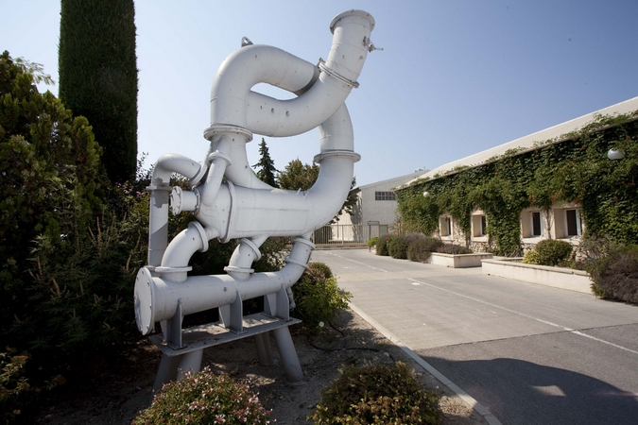
BIENVENUE SUR NOTRE SITE

Slide 3
PRéSENTATION générale

Slide 4
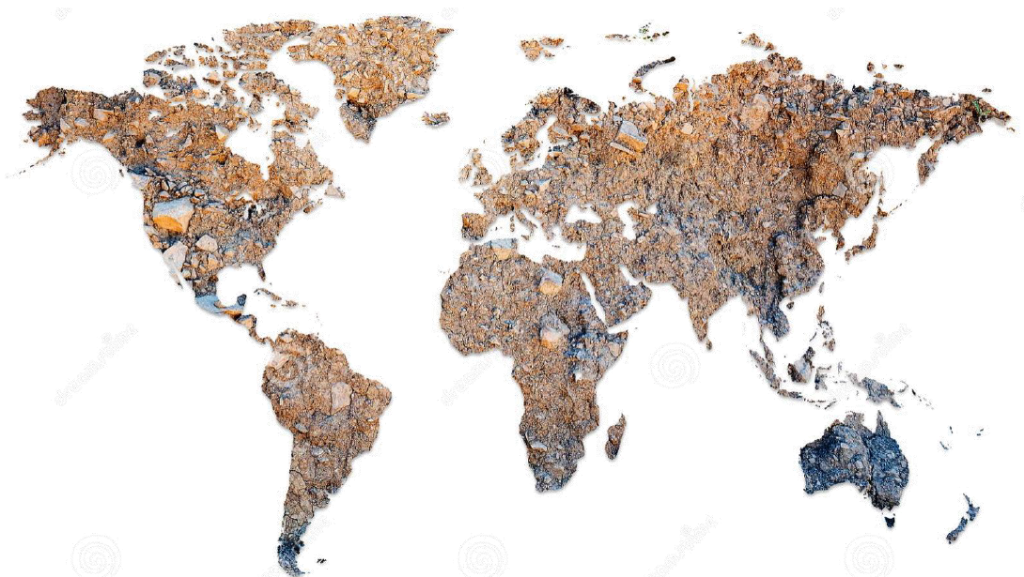
Une argile c’est quoi ?
LDS
L’Isle-sur-la-Sorgue
L’argile est une substance minérale naturelle
Les particules argileuses se forment dans les couches superficielles de la Terre
phénomènes géologiques (érosion, hydrolyse). Elles proviennent généralement de gisement à ciel ouvert
Les argiles sont classées selon :
leur composition
leur structure
leur charge électrique
COMPOSITION
45 à 55 % argile pure
30 à 35 % eau
5 à 20 % Grit, Sels, carbonates..
(Feldspath, mica, sable, quartz, Sels, carbonates, impuretés élémentaires)
Notes:
Les feuillets des argiles chargés négativement nécessitent des ions compensateurs
Ces ions peuvent facilement venir se loger dans les cavités hexagonales superficielles des feuillets. Leur liaison avec les feuillets est plus ou moins forte selon la nature de l’argile
Une structure T-O-T :
Pour les Smectites ils y sont plus faiblement liés et sont donc plus mobilisables et capable de fixer les molécules d’eau, ce qui fait de ces argiles les plus absorbantes et adsorbantes

Slide 5
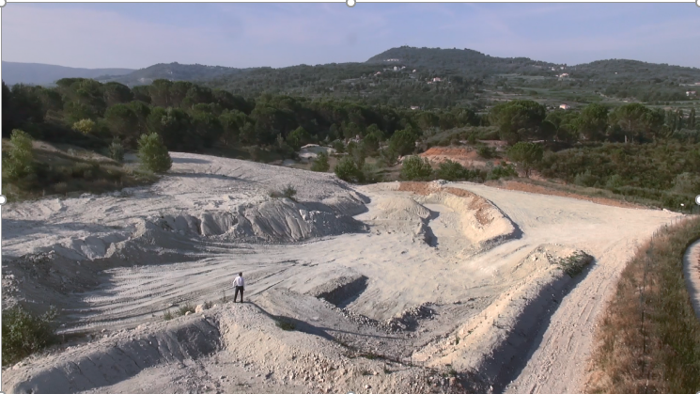
Des carrières uniques et des critères très sélectifs
LDS
L’Isle-sur-la-Sorgue
Notes:
Première étape : nous recherchons des carrières d’argile dans le monde entier avec des critères très sélectifs (rigoureux)
Pour chaque carrière évaluée, c’est plus de 140 échantillons réalisés par carottage, qui donnent lieu à plus de 1000 analyses selon une 50aine de critères : structure minéralogique, analyse physicochimique, analyse des impuretés élémentaires, tout est passé en revue afin de sélectionner les meilleurs un gisements. En 45 ans, seules 4 carrières ont été sélectionnées sur plus de 360 analysées.

Slide 6
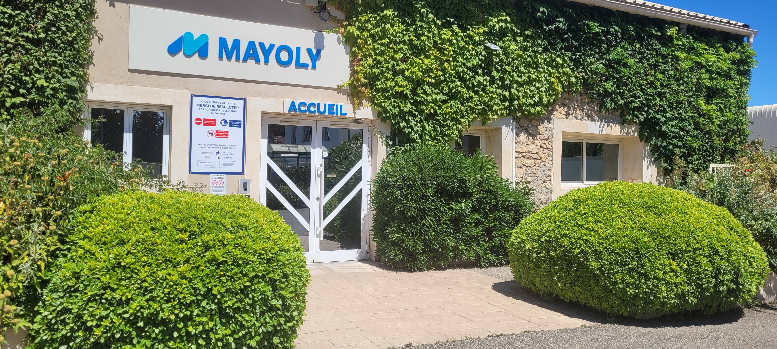
ISS le site référent dans le domaine des argiles
LDS
L’Isle-sur-la-Sorgue
L’unité de traitement des argiles du groupe MAYOLY est implantée à l’Isle sur la Sorgue (Vaucluse) depuis 1963 et en un demi-siècle, ce site est devenu un référent dans le domaine des argiles thérapeutiques
Depuis 5 ans le site de l’Isle sur la Sorgue a fortement investi dans la modernisation de ses équipements et dans la construction d’un pôle de développement en 2018 pour devenir leader sur le marché des argiles.

Slide 7
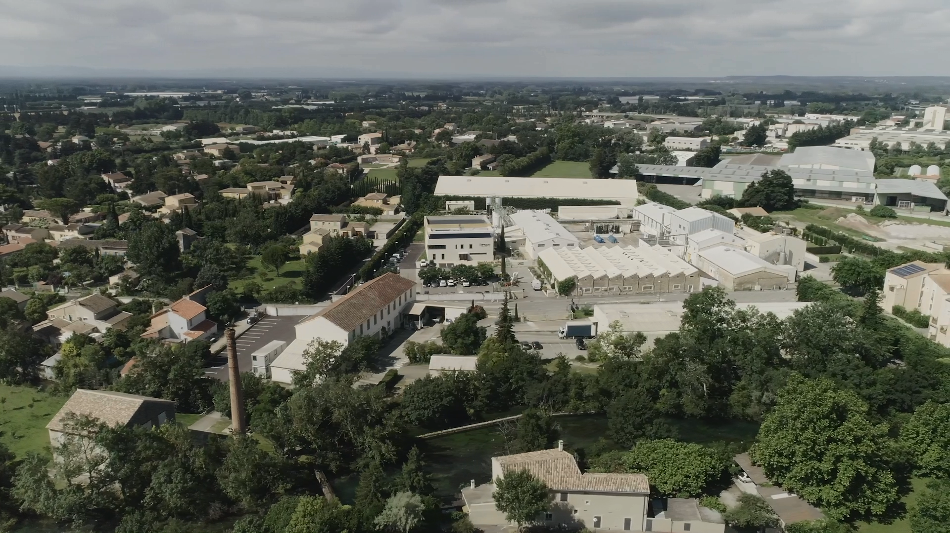
43620 m2​
12 000 m2 bâtis
UN SITE UNIQUE
Built 12 000 m2
Non Built 31 600 m2
L’Isle-sur-la-Sorgue
Internal Ipsen

Slide 8
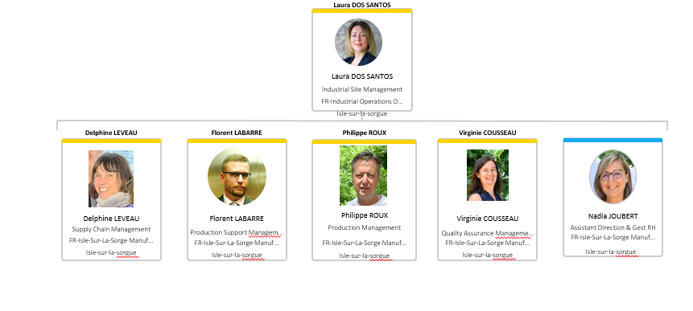
Une équipe engagée pour atteindre les objectifs du groupe
L’Isle-sur-la-Sorgue
HR
Marianne JOANNY
FINANCE
Céline BODET

Slide 9
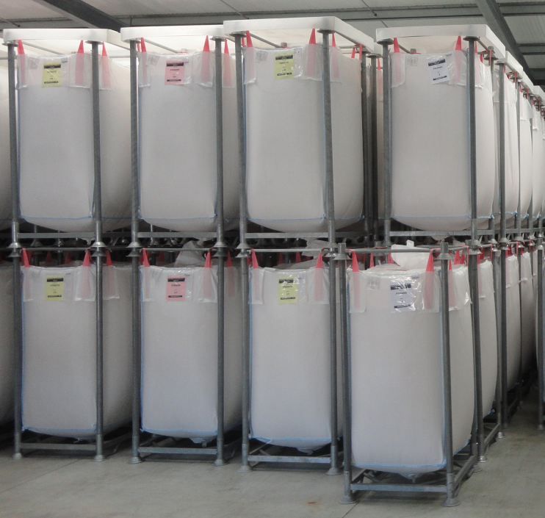
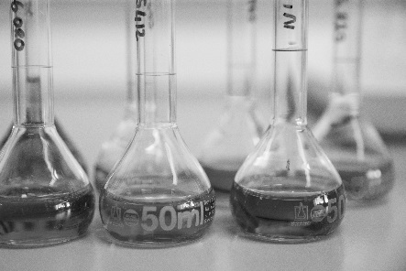
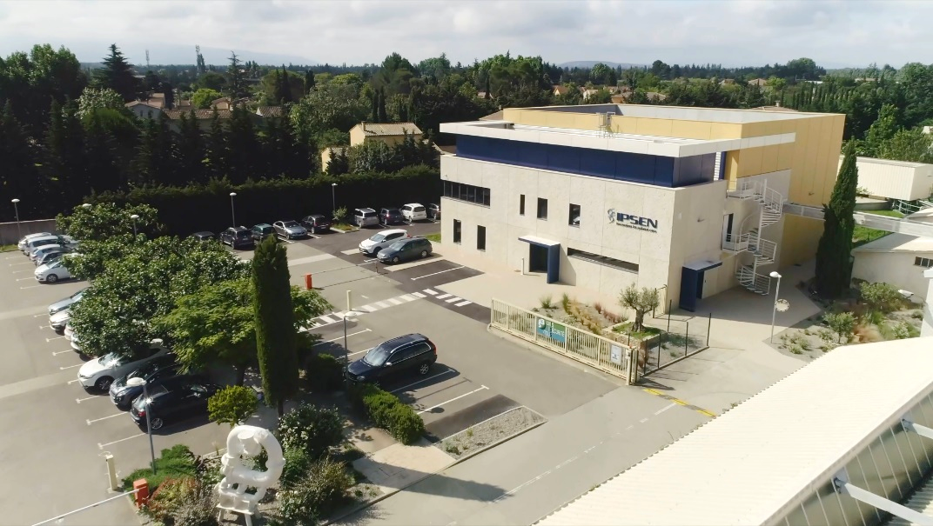
Un site unique et performant
LDS
L’Isle-sur-la-Sorgue
Un site reconnu pour ses
performances client, qualité et sécurité
Certifié GMP (ANSM 2004 - API)
Taux de service client de 100%
0 accident de travail depuis 2491 jours
Plus de 50 ans de savoir faire dans le domaine des argiles thérapeutiques
Argile avec un taux de pureté élevé pour répondre aux exigences réglementaires
Un site engagé dans une démarche environnementale et sociétale
Obtention du trophée RSE PACA 2019.
Certification ISO 14001 ( 2004), ISO 45001 (2018)
Refuge LPO : Ligue pour la protection des oiseaux
Un site de production unique
Procédé de purification spécifique
Capacité entre 2000 et 4000 tonnes par an
Un pôle R&D support du développement du portefeuille MAYOLY
Investissement en 2017 d’un pilote industriel (4M€)
Amélioration de nos procédés
Développement de nouvelles applications/produits
Un centre d’expertise analytique
Méthodes d’analyses spécifiques répondant aux pharmacopées les plus exigeantes.
Développement analytique performant

Slide 10
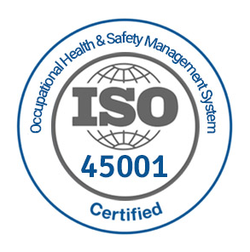
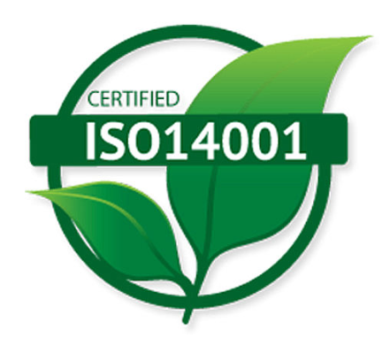
Un environnement de travail sûr et respectueux de chacun
BG
L’Isle-sur-la-Sorgue
Des produits de qualité
2 statuts:
Médicament/
dispositifs médicaux
PATIENTS
SOCIETY
Village monde ISS
Groupe industrie Luberon Sorgues Entreprendre
COLLABORATORS
PLANET
COMMUNITY

